Slide 1
02.基本语法

Slide 2
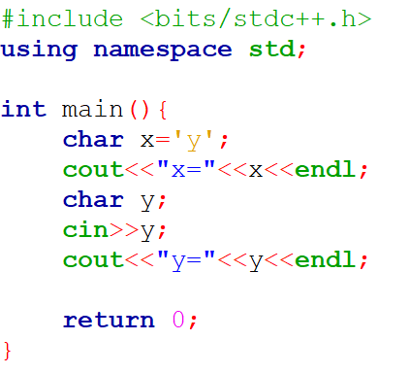
基本语法 - 数据类型
字符：char

Slide 3
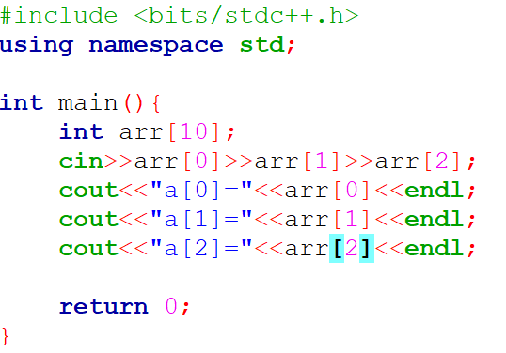
基本语法 - 数组
语法：
数组变量类型 数组名字[数组长度]
a
0 1 2 3 4 5 6 7 8 9

Slide 4
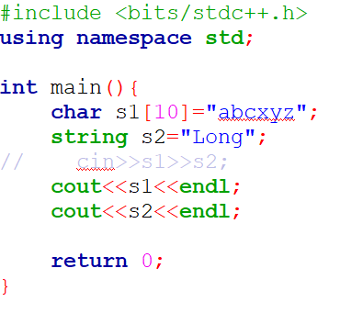
基本数据类型 - 字符串
方法1，字符数组：char s1[10];
方法2，字符串类：string s2;
s1
a | b | c | x | y | z | ‘\0’
0 1 2 3 4 5 6 7 8 9

Slide 5
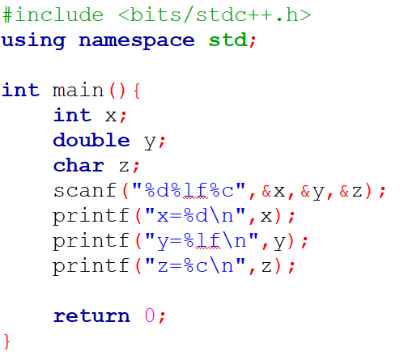
基本语法 - 格式化读入输出&注释
读入：scanf
输出：printf

Slide 6
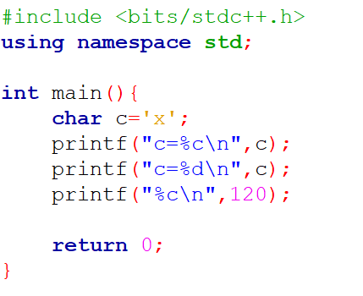
基本语法 - ASCII码
ASCII是基于拉丁字母的一套电脑编码系统，主要用于显示现代英语和其他西欧语言。
简单理解：计算机中的字符都有一个对应的整数。

Slide 7
例题
https://www.luogu.com.cn/problem/P1055
https://vjudge.net/problem/Aizu-ITP1_1_D
https://judge.u-aizu.ac.jp/onlinejudge/description.jsp?id=ITP1_2_A
https://www.luogu.com.cn/problem/P1421

